Slide 1
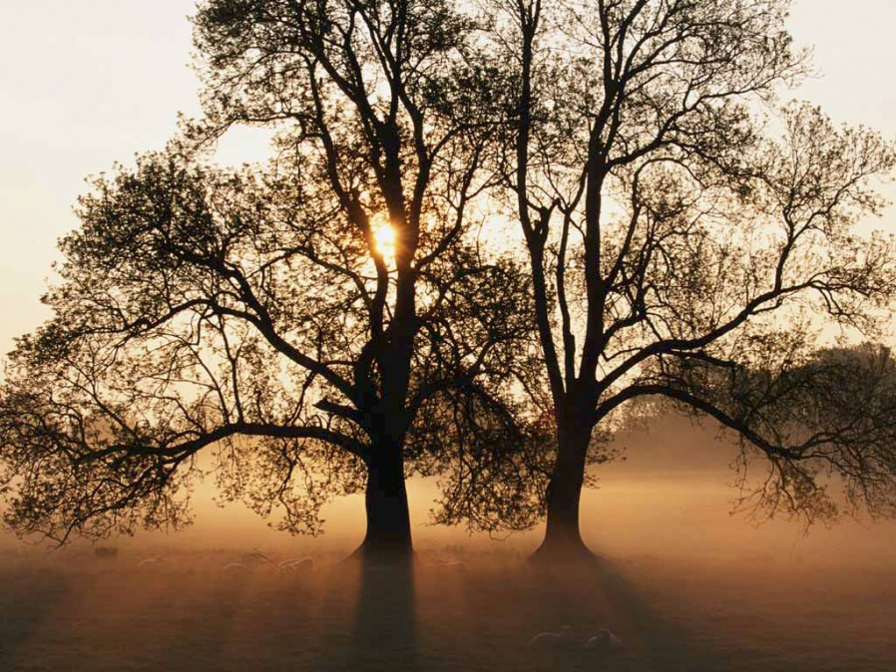
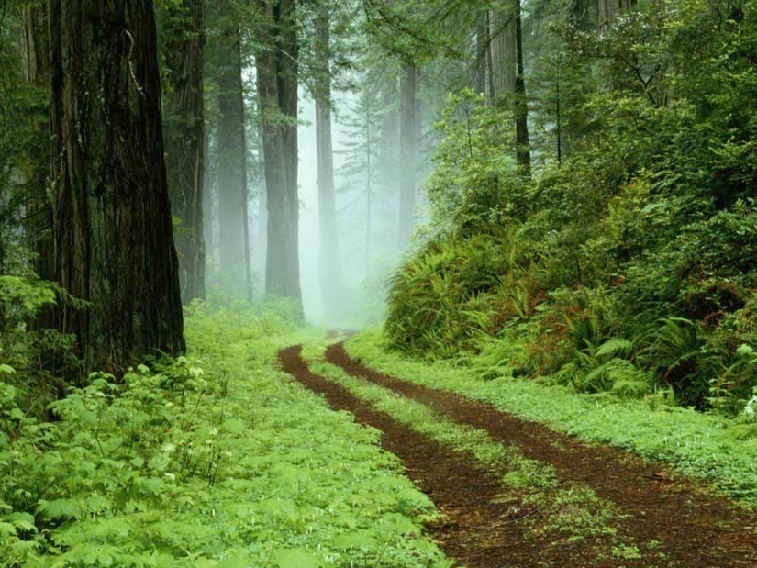
Bom Ambiente
e
Mau Ambiente
1

Slide 2
Índice
Introdução…………………pagina 3
O que é preciso para um “Bom Ambiente”…………….página 4
Esquema………………………………página 5
Imagens de “Bom Ambiente”………………páginas 6 e 7
Noção de “Mau Ambiente ”…………………página8
Imagens de “Mau Ambiente”……....páginas 9,10,12,13,14,15 e 16
Reflexão……………..página 17
Conselhos………………página 18
Imagem………………….página 19
Membros e nome do grupo……………..página 20
Página final……………….página 21

Slide 3
Introdução
Olá!!! Nós somos as “The Best” e realizamos este trabalho no âmbito da disciplina de Área de Projecto do 7ºano da escola Básica de Aver-o-Mar.
Este trabalho retrata factos reais, tais como o Mau Ambiente que afecta cada vez mais o nosso planeta e que é o causador de muitos problemas a nível de saúde e não só.
Mas não nos vamos prolongar mais e esperemos que gostem do nosso trabalho.

Slide 4
Bom Ambiente
Para haver um bom ambiente é necessário que todos colaborem um pouquinho e ás vezes há pequenos gestos que não nos custam nada fazer e nós passamos ao lado. Vamos dar-vos uns pequenos exemplos no esquema que se segue.

Slide 5
Gesto
Causa de não
ser feito
Estás sentado num banco de jardim. Acabas de comer um chocolate e vais pôr a embalagem no caixote do lixo.
Não apeteceu levantar e por isso puseste para o chão.
Estás a passear pela rua e vês um pacote de sumo no chão, mesmo ao lado do caixote do lixo. Apanhas e pões dentro do caixote.
Não te apeteceu baixar por isso passas-te ao lado e deixas-te estar no chão.
Legenda……
= Atitude certa
= Atitude errada

Slide 6
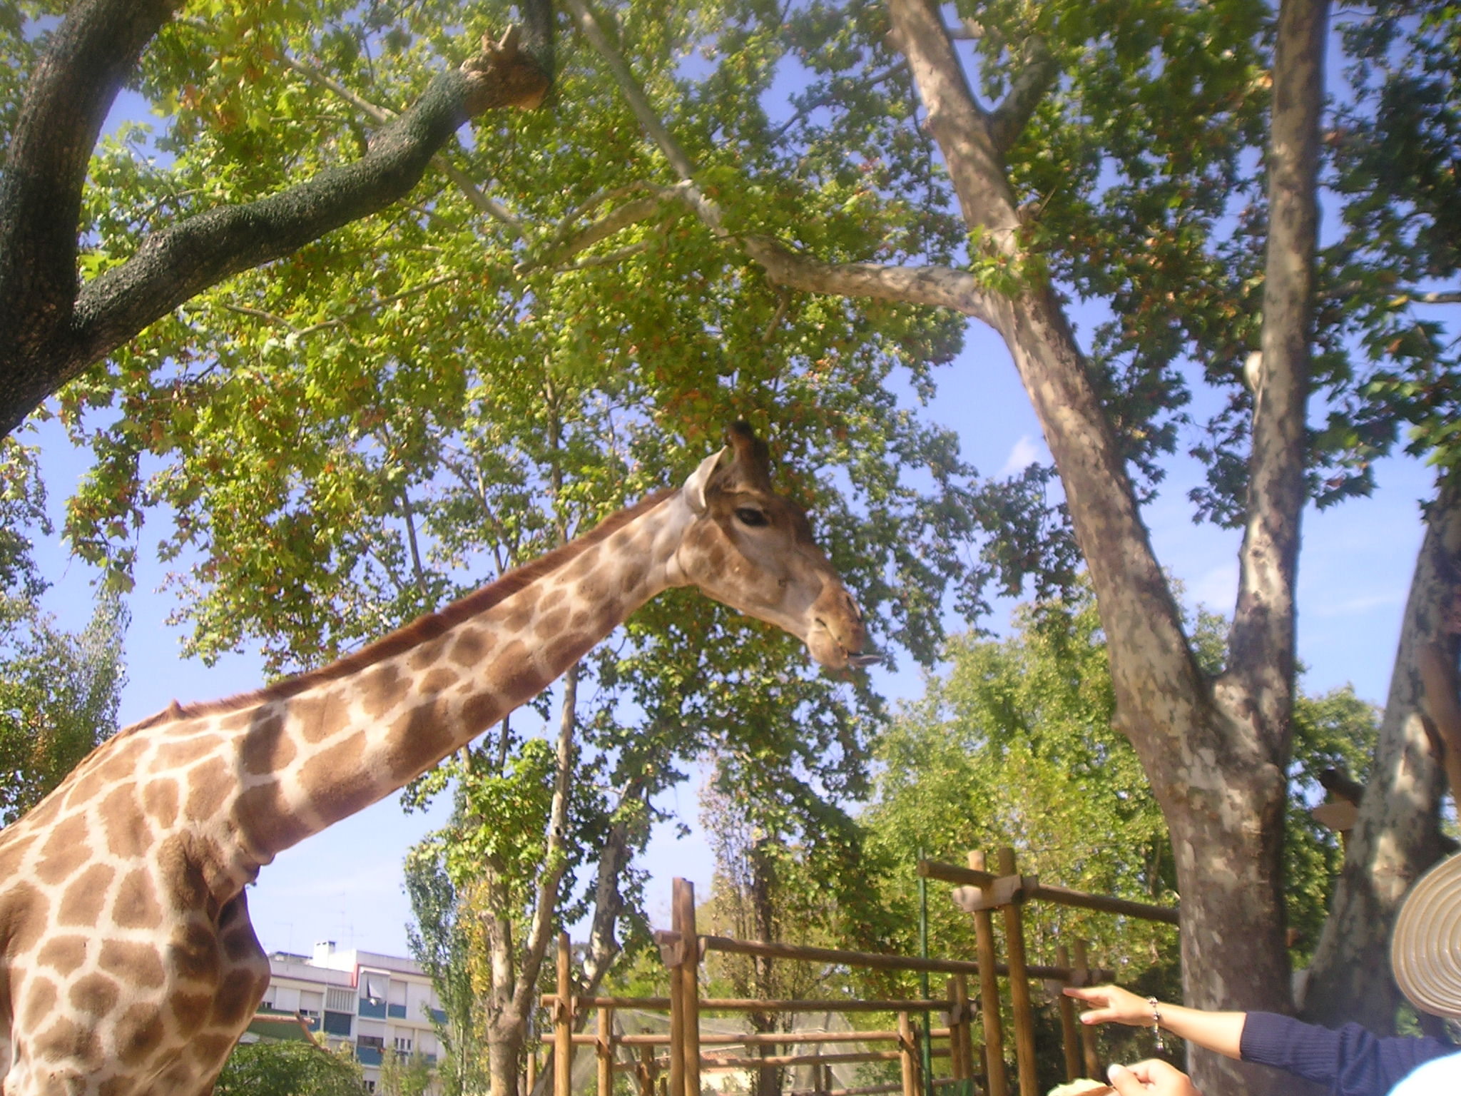

Slide 7
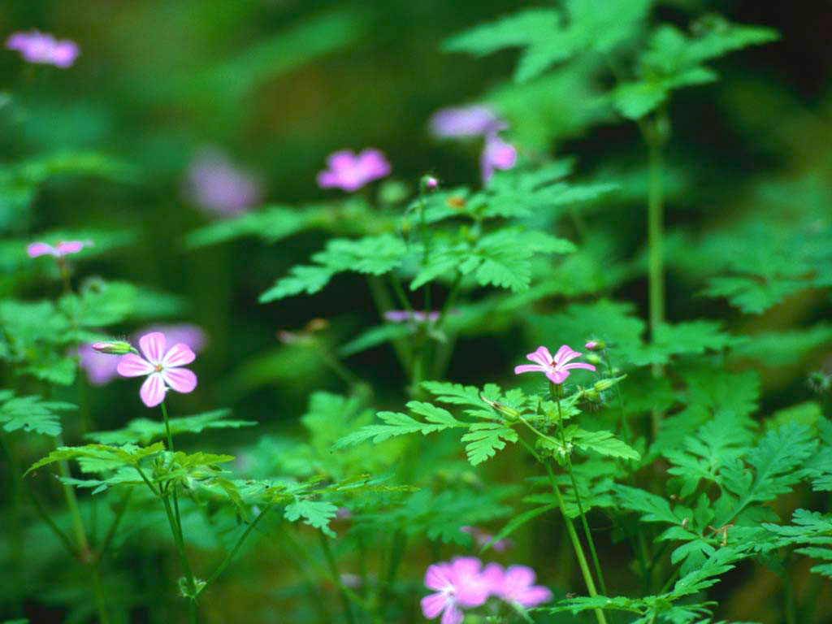
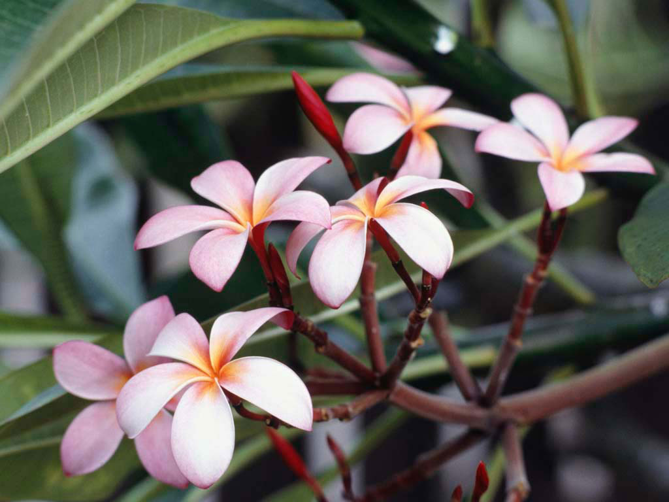
É assim que deve ser!!!

Slide 8
Mau Ambiente
O mau ambiente é um problema que já se está a tornar comum no nosso planeta e se isto não terminar o planeta Terra pode vir a juntar-se ao grupo dos planetas sem vida.
Pode ser que algumas das imagens que vamos mostrar vos sensibilizem para passarem a mensagem.

Slide 9
Esta arvore já foi florida e saudável!!!
Já viram como está agora?

Slide 10
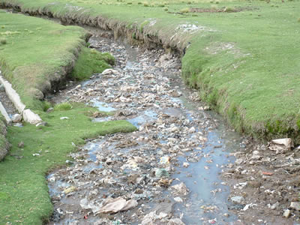
Estás a ver esta paisagem?
Com toda esta poluição, um dia estará assim!!!

Slide 11
Já chega?
Não nos parece!!! Isto ainda não é nada comparado com o que irão ver a seguir!!!
Atenção!!!!!

Slide 12
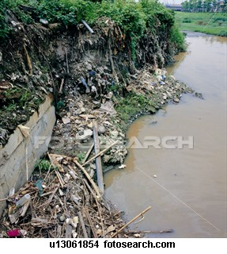

Slide 13
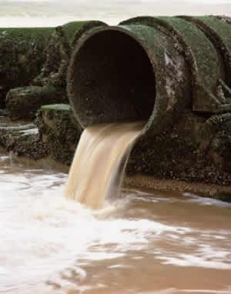

Slide 17
Então gostaram do que viram?
Isto ainda é apenas um principio, daqui a uma anos o ar estará irrespirável e a poluição continuará a aumentar cada vez mais.
Por isso olha para dentro de ti e pensa no que estás a fazer ao teu planeta e a ti mesmo também.

Slide 18
Deixamos uns conselhos para ti!!!
Sê amigo do ambiente:
-- Não deites lixo para o chão
-- Põe o lixo nos contentores, ecopontos ou caixotes
-- Se vires lixo no chão apanha e coloca no sitio adequado
-- Passa esta lição a todos os que sabes que desrespeitam o ambiente
-- etc…

Slide 20
The Best
Membros:
Ana Barbosa
Daniela Dourado
Juliana Silva
Helena Neves

Slide 21
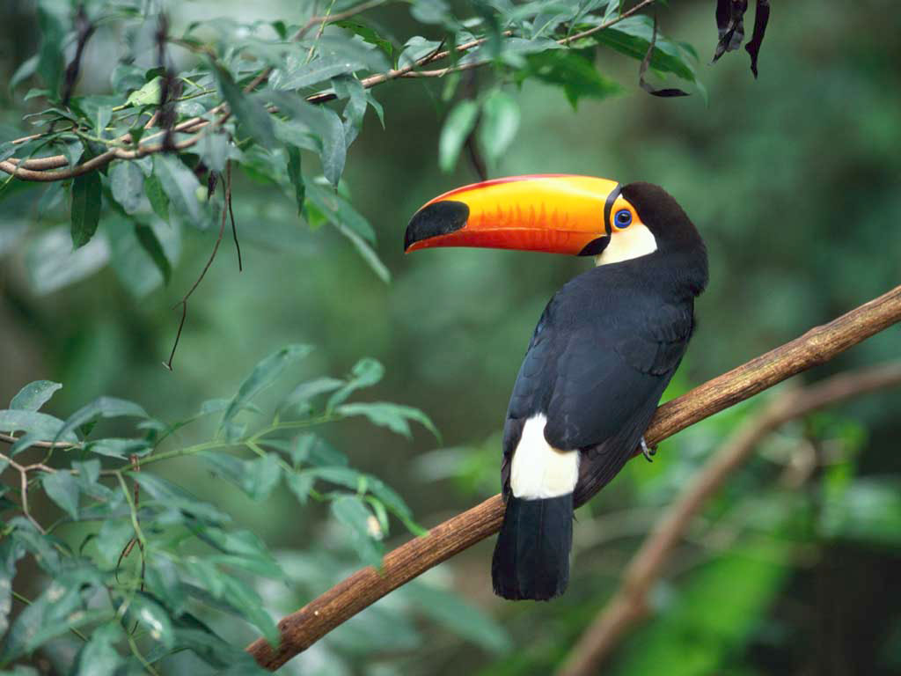
Área de Projecto 7ºano Prof.: Paulo Almeida

